Slide 1
遗传算法
刘瑞华
重庆理工大学
2016.08

Slide 2
目录
一、优化问题
二、遗传算法概述
三、标准遗传算法
四、遗传算法求解巡回旅行商问题
五、其他的遗传算法

Slide 3
一、优化问题

Slide 4
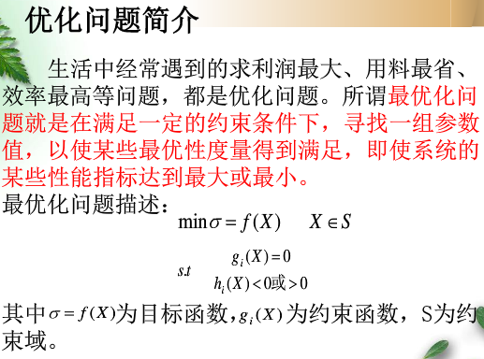

Slide 5
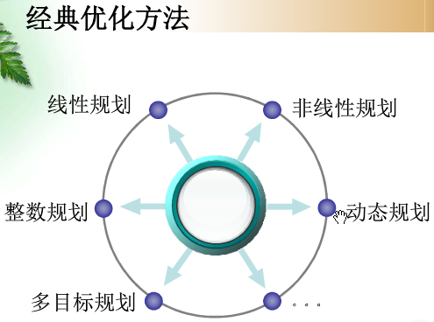

Slide 6
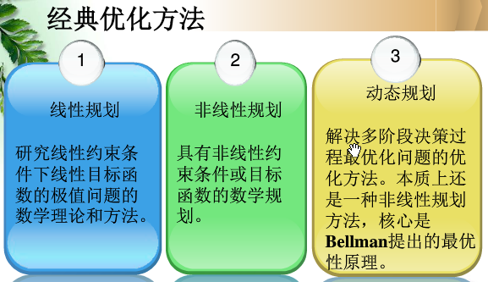

Slide 7
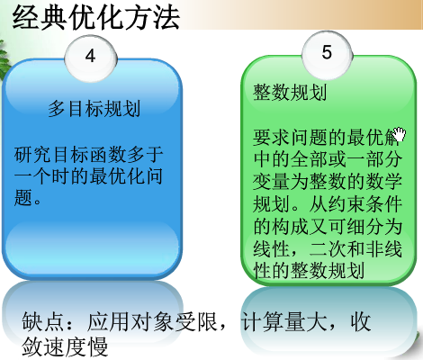

Slide 8
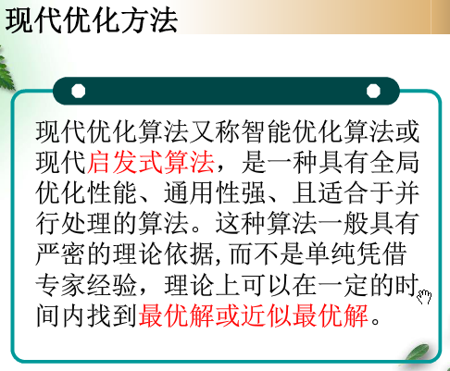

Slide 9
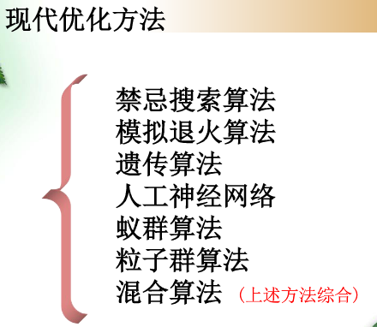

Slide 10
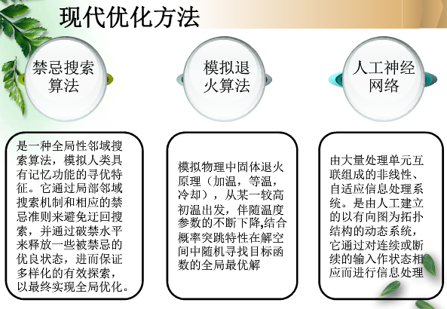

Slide 11
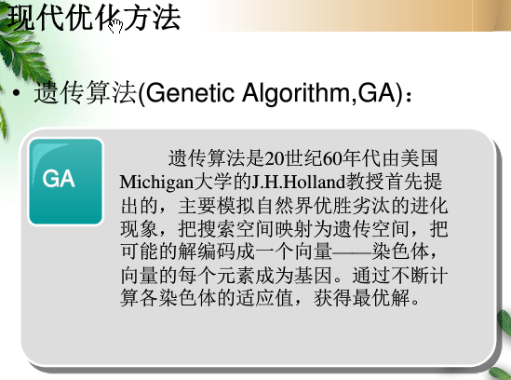

Slide 12
二、遗传算法概述

Slide 13
遗传算法（也称为遗传优化算法）本质上是一种进化算法，它在很多领域都有广泛的应用，例如生产调度问题、自动控制、机器学习、图像处理等。特别对于一些非线性、多模型、多目标的函数优化问题，用其他优化方法很难求解，而遗传算法可以方便地得到很好的结果。
遗传算法基于自然选择的生物进化，是一种模仿生物进化过程的随机方法。遗传算法是从代表问题可能潜在解集的一个种群开始，而一个种群则由经过基因编码的一定数目的个体组成，每个个体实际上是带有染色体特征的实体。
在一开始需要实现从表现型到基因型的映射即编码工作。由于仿照基因编码的工作和复杂，我们往往需要进行简化，如二进制。初代种群产生后，按照适者生存、优胜劣汰的原理，逐代演化产生出越来越好的近似解。

Slide 14
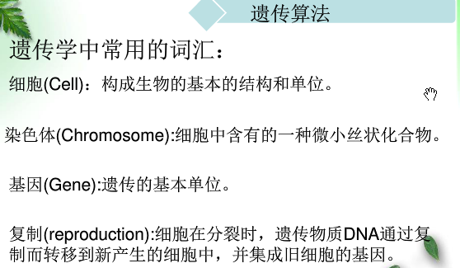

Slide 15
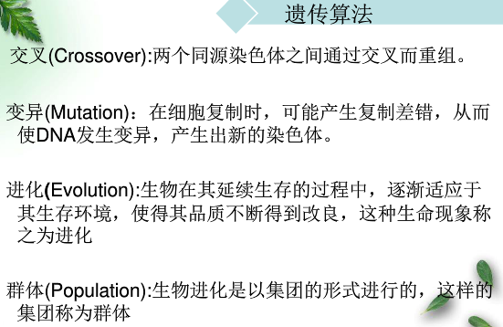


Slide 16
三、标准遗传算法

Slide 17
遗传算法的若干概念
编码（Coding） 将一个待求解的问题的实际可行解从其解空间转换到遗传算法所能处理的搜索空间（即个体空间）的过程，就称为编码。
例如：x₁ =105 → 01101001
x₂ =83 → 01010011
解码（Decoding） 解码是将遗传算法所搜索到的最优个体的染色体转换成待求解问题的实际最优解的过程，即编码的逆过程。
例如：01101011→ x_{opt} =107

Slide 18
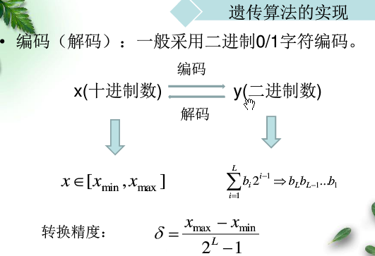

Slide 19
遗传算法的若干概念
个体(Individual) 称 为个体空间，个体空间的元素 称为个体，它是染色体带有特征的实体。
分量 称为基因正整数 称为个体的基因长度。
例如：011010011101
种群(Population) 称个体空间S中N个个体组成的一个子集（个体允许重复）称为一个种群，记为：
其中 ，N称为种群规模。
例如：011010011101
010100111011
011010011101
010100111011
N=4

Slide 20
遗传算法的若干概念
适应度（Fitness） 在研究自然界中生物的遗传和进化现象时，生物学家使用适应度这个术语来度量某个物种对于生存环境的适应程度。对生存环境适应程度较高的物种将获得更多的繁殖机会，而对生存环境适应程度较低的物种，其繁殖机会就会相对较少，甚至逐渐灭绝。在遗传算法中，一般通过适应度函数（Fitness function: f (x)）来衡量某一个体的适应度高低。
例如：011010011101 → x₁ → f (x₁)=0.5
010100111011 → x₂ → f (x₂)=0.4
011010011101 → x₃ → f (x₃)=0.7
010100111011 → x₄ → f (x₄)=0.9

Slide 21
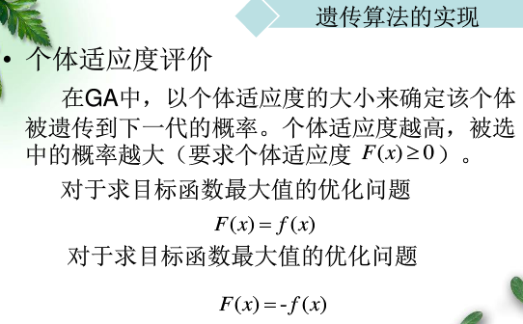

Slide 22
（2）界限构造法
若目标函数为最大值问题，则
C_{max}为f(x)的最大值估计。
若目标函数为最小值问题，则
C_{min}为f(x)的最小值估计。

Slide 23
倒数法
若目标函数为最小值问题，则
若目标函数为最大值问题，则
C为目标函数界限的保守估计值。

Slide 24
遗传算法的若干概念
选择操作（Selection） 根据各个个体的适应度，按照一定的规则，从第t代群体P(t)中选择出一些优良的个体遗传到下一代群体P(t+1)中。一般地，选择操作通过选择算子（Selection Operator）进行。
例如： 第i代 第i+1代
011010011101 (f =0.5) 010100111011 (f =0.9)
010100111011 (f =0.4) 010100111011 (f =0.9)
011010011101 (f =0.7) 010100111011 (f =0.9)
010100111011 (f =0.9) 011010011101 (f =0.7)
111010011101 (f =0.3) 011010011101 (f =0.7)
110100011001 (f =0.1) 011010011101 (f =0.5)

Slide 25
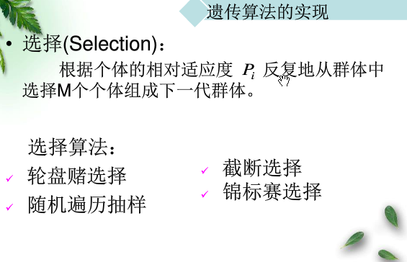

Slide 26
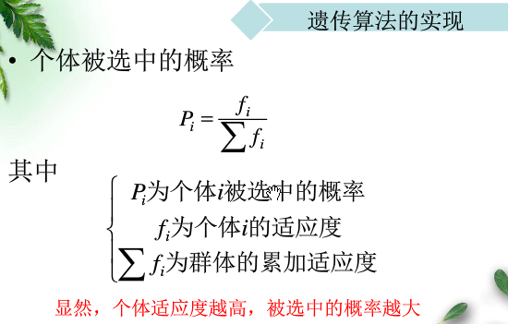

Slide 27
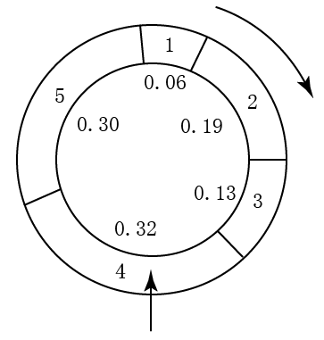
选择操作的实现：
（1）按适应度的比例选择
若某个个体i，其适应度为f_{i}，则其被选取的概率表示为,
（2）按适应度的排序选择：越靠前越易被选择
轮盘赌实现选择操作

Slide 28
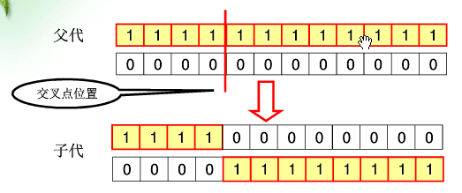
遗传算法的若干概念
交叉操作（Crossover） 将群体P(t)内的各个个体随机搭配成对，对每一对个体，以某个概率（称为交叉概率，Crossover Rate）遵循某一种规则交换它们之间的部分染色体。

Slide 29
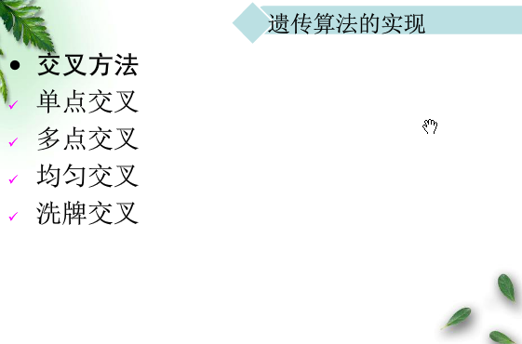

Slide 30
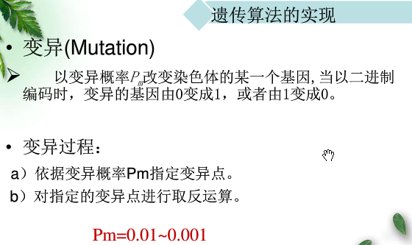
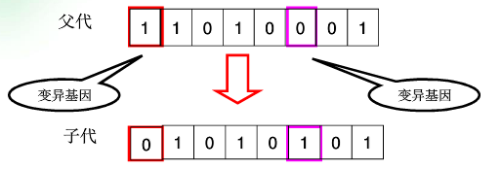

Slide 31
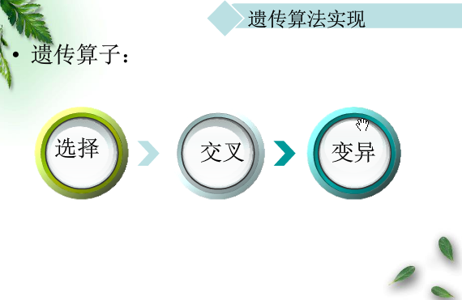

Slide 32
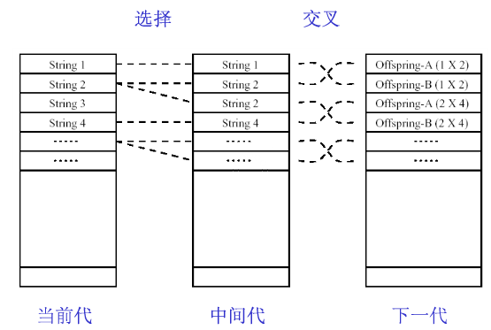

Slide 33
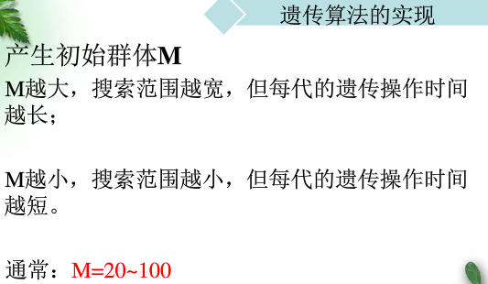

Slide 34
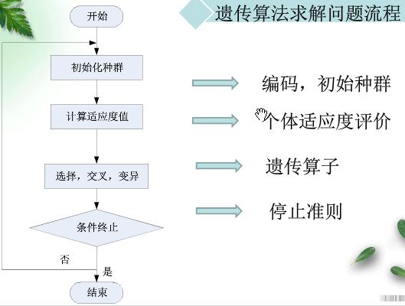

Slide 35
开始
程序流程图
Gen=0
编码
随机产生M个初始个体
Y
满足终止条件?
输出结果
N
计算群体中各个体适应度
终止
p_{m}
从左至右依次执行遗传算子
p_{c}
j = 0
j = 0
j = 0
根据适应度选择复制个体
选择两个交叉个体
选择个体变异点
执行复制
执行交叉
执行变异
将复制的个体添入新群体中
将交叉后的两个新个体添入新群体中
将变异后的个体添入新群体中
j = j+1
j = j+2
j = j+1
N
j = M?
N
j = p_{c}·M?
N
j = p_{m}·L·M?
Y
Y
Y
Gen=Gen+1

Slide 36
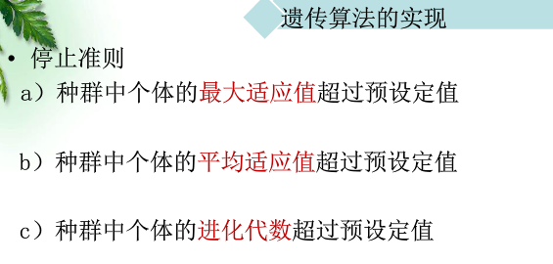

Slide 37
遗传算法简单举例：函数极值
例1 利用遗传算法求解区间［0,31］上的二次函数y=x²的最大值，精度要求达到个位。
Y
y=x²
31 X

Slide 38
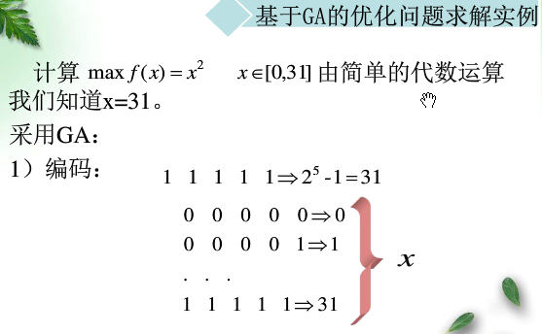

Slide 39
(1) 设定种群规模,编码染色体，产生初始种群。
将种群规模设定为4；用5位二进制数编码染色体；取下列个体组成初始种群S1:
s₁= 13 (01101), s₂= 24 (11000)
s₃= 8 (01000), s₄= 19 (10011)
(2) 定义适应度函数,
取适应度函数：f (x)=x²

Slide 40
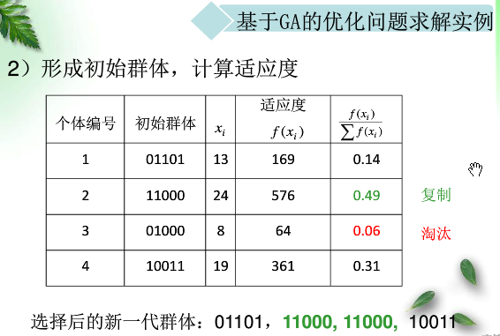

Slide 41
s₄
0.31
s₁
0.14
s₃0.06
s₂
0.49
轮盘赌选择示意图

Slide 42
选择-复制
染色体 | 适应度 | 选择概率 | 选中次数
s₁=01101 | 169 | 0.14 | 1
s₂=11000 | 576 | 0.49 | 2
s₃=01000 | 64 | 0.06 | 0
s₄=10011 | 361 | 0.31 | 1
于是，经选择复制得群体：
s₁’ =11000（24）, s₂’ =01101（13）
s₃’ =11000（24）, s₄’ =10011（19）

Slide 43
交叉
设交叉率p_{c}=100%，即S₁中的全体染色体都参加交叉运算。
设s₁’与s₂’配对，s₃’与s₄’配对。分别交换后两位基因，得新染色体：
s₁’’=11001（25）, s₂’’=01100（12）
s₃’’=11011（27）, s₄’’=10000（16）

Slide 44
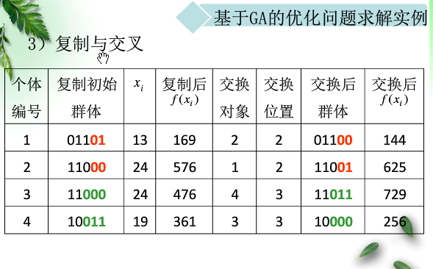

Slide 45
第二代种群S₂中各染色体的情况
染色体 | 适应度 | 选择概率 | 估计的 选中次数
s₁=11001 | 625 | 0.36 | 1
s₂=01100 | 144 | 0.08 | 0
s₃=11011 | 729 | 0.41 | 2
s₄=10000 | 256 | 0.15 | 1

Slide 46
假设这一轮选择-复制操作中，种群S₂中的4个染色体都被选中，则得到群体：
s₁’=11001（25）, s₂’= 11011（27）
s₃’=11011（27）, s₄’= 10000（16）
做交叉运算，让s₁’与s₂’，s₃’与s₄’ 分别交换后三位基因，得
s₁’’ =11100（28）, s₂’’ = 01001（9）
s₃’’ =11000（24）, s₄’’ = 10011（19）
这一轮仍然不会发生变异。
于是，得第三代种群S3：
s₁=11100（28）, s₂=01001（9）
s₃=11000（24）, s₄=10011（19）

Slide 47
第三代种群S₃中各染色体的情况
染色体 | 适应度 | 选择概率 | 估计的 选中次数
s₁=11100 | 784 | 0.44 | 2
s₂=01001 | 81 | 0.04 | 0
s₃=11000 | 576 | 0.32 | 1
s₄=10011 | 361 | 0.20 | 1

Slide 48
设这一轮的选择-复制结果为：
s₁’=11100（28）, s₂’=11100（28）
s₃’=11000（24）, s₄’=10011（19）
做交叉运算，让s₁’与s₄’，s₂’与s₃’ 分别交换后两位基因，得
s₁’’=11111（31）, s₂’’=11100（28）
s₃’’=11000（24）, s₄’’=10000（16）
这一轮仍然不会发生变异。
于是，得第四代种群S₄：
s₁=11111（31）, s₂=11100（28）
s₃=11000（24）, s₄=10000（16）

Slide 49
显然，在这一代种群中已经出现了适应度最高的染色体s₁=11111。于是，遗传操作终止，将染色体“11111”作为最终结果输出。
然后，将染色体“11111”解码为表现型，即得所求的最优解：31。
将31代入函数y=x²中，即得原问题的解，即函数y=x²的最大值为961。

Slide 50
Y
Y
y=x²
y=x²
8 13 19 24 X
12 16 25 27 X
第一代种群及其适应度
第二代种群及其适应度
Y
Y
y=x²
y=x²
9 19 24 28 X
16 24 28 31 X
第三代种群及其适应度
第四代种群及其适应度

Slide 51
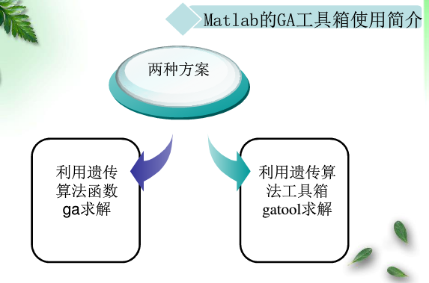

Slide 52
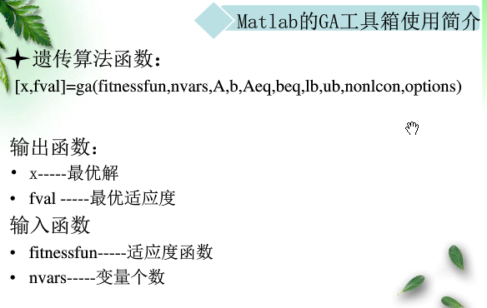

Slide 53
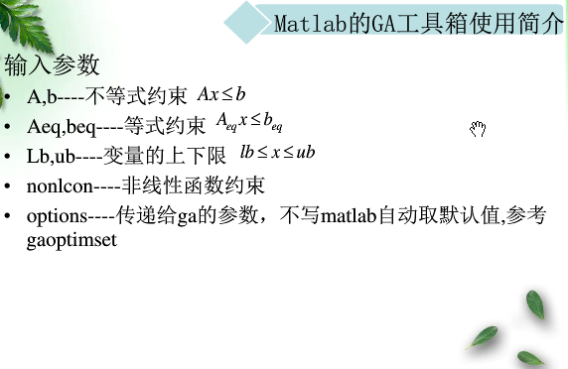

Slide 54
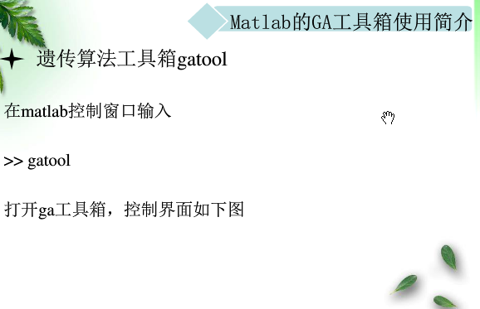

Slide 55
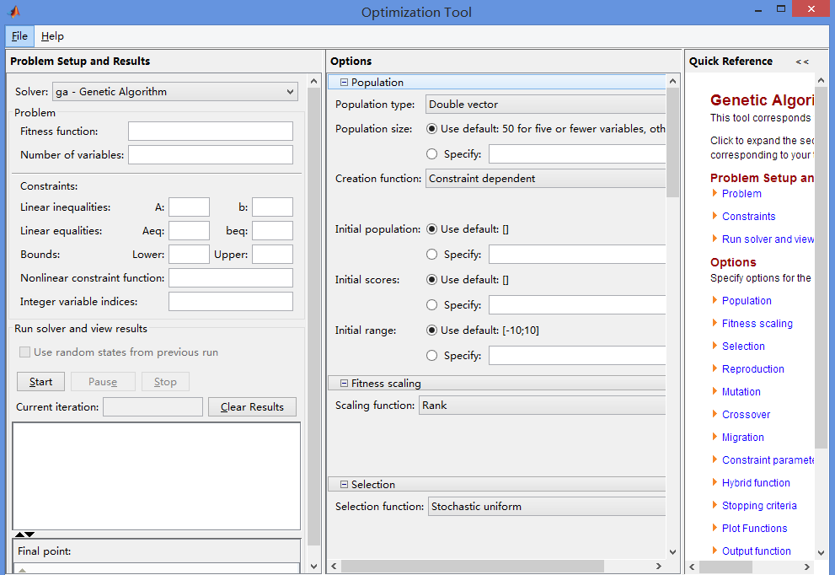

Slide 56
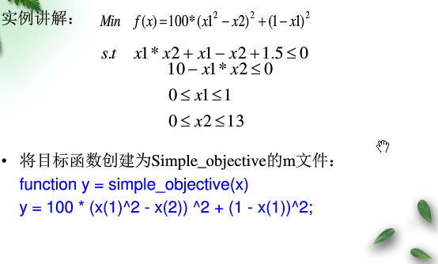

Slide 57
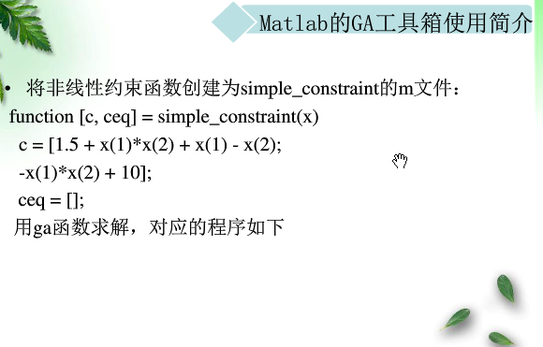

Slide 58
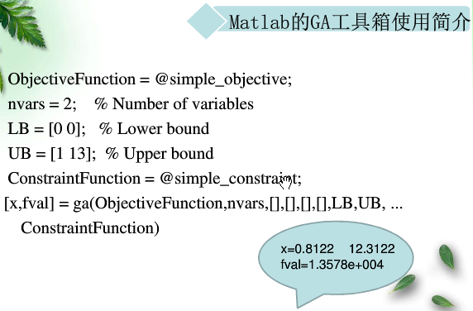

Slide 59
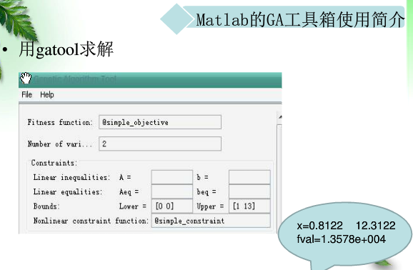

Slide 60
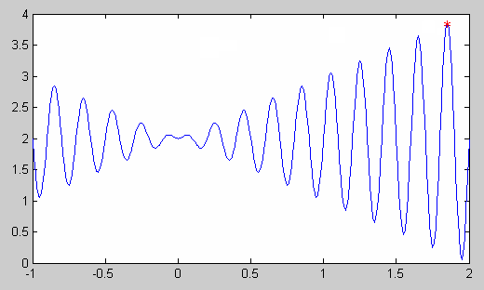
课堂练习
求一元函数f(x)的最大值：
要求求解精度到6位小数

Slide 61
考虑问题：能否用遗传算法解决以下问题
1、
2、
3、

Slide 62
四、遗传算法求解巡回旅行商问题

Slide 63
巡回旅行商问题
City1
City2
City5
City3
City4
巡回旅行商问题（Traveling salesman problem, TSP）可描述如下：已知N个城市之间的相互距离，现有一推销员必须遍历这N个城市，并且每个城市只能访问一次，最后又必须返回出发城市，如何安排他访问这些城市的次序，使其旅行路线总长度最短？

Slide 64
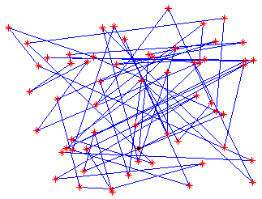
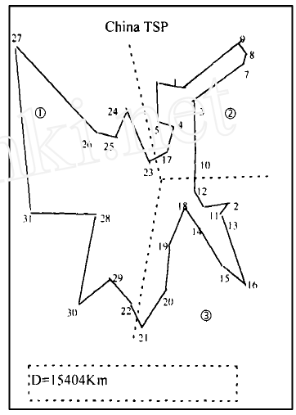
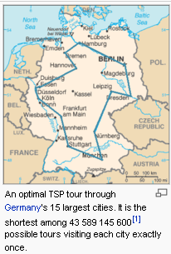
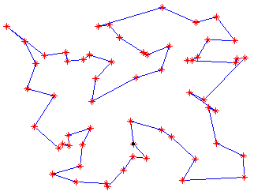
60 Cities
CHN31问题

Slide 65
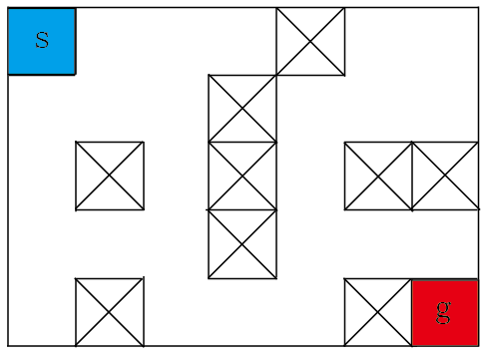
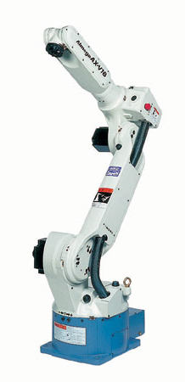
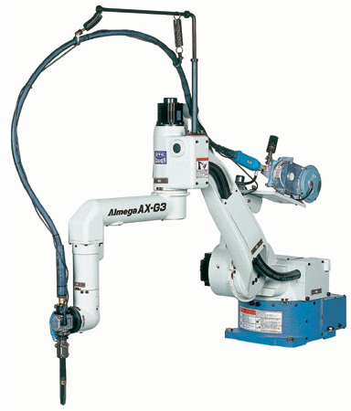
4 遗传算法求解巡回旅行商问题
TSP具有广泛的应用背景和重要理论价值，特别在机器人运动规划中得到许多应用，例如：移动机器人的全局路径规划问题（如右上图）、焊接机器人的任务规划问题（如右下图）等等。
但是，巡回旅行商问题中可能的路径数目与城市数目N呈指数型增长，所有的旅程路线组合数为
其已经被证明属于NP难题。例如30个城市的路线对应约有
对庞大的搜索空间寻求最优解，常规方法和现有的计算工具存在着诸多的计算困难。

Slide 66
4 遗传算法求解巡回旅行商问题
本例所用30个城市的XY坐标：
序号 | X坐标 | Y坐标 | 序号 | X坐标 | Y坐标 | 序号 | X坐标 | Y坐标
1 | 18 | 54 | 11 | 71 | 44 | 21 | 7 | 64
2 | 87 | 76 | 12 | 64 | 60 | 22 | 22 | 60
3 | 74 | 78 | 13 | 68 | 58 | 23 | 25 | 62
4 | 71 | 71 | 14 | 83 | 69 | 24 | 62 | 32
5 | 25 | 38 | 15 | 58 | 69 | 25 | 87 | 7
6 | 58 | 35 | 16 | 54 | 62 | 26 | 91 | 38
7 | 4 | 50 | 17 | 51 | 67 | 27 | 83 | 46
8 | 13 | 40 | 18 | 37 | 84 | 28 | 41 | 26
9 | 18 | 40 | 19 | 41 | 94 | 29 | 45 | 21
10 | 24 | 42 | 20 | 2 | 99 | 30 | 44 | 35

Slide 67
4 遗传算法求解巡回旅行商问题
4.2 基本操作
（1）编码与解码
采用对访问城市序列进行排列组合的方法编码，即某个巡回路径的染色体是该巡回路径的城市序列。对于N（N为城市总数）进制编码，即每个基因仅从1到N得整数里面取一个值，每个个体的长度为N。
一行的前30个元素为一个个体
利用矩阵来存储：
30个城市的访问次序
该种访问次序路径的距离
根据编码方法，一次求解得出的最优解（个体）是所访问的城市的次序，需要转换成相应的城市坐标进行输出，则只需将个体的染色体值作为存储30个城市坐标的矩阵的下标来引用，输出对应的矩阵元素，便可实现解码。

Slide 68
4 遗传算法求解巡回旅行商问题
（2）适应度函数：在TSP问题中，用路径的总长度作为适应度函数来衡量求解结果是否最优，路径越短对应的个体越优，其适应度值应越大。
两城市间的距离为：
个体代表的路径的总长度为：
则可采用倒数法将适应度函数取为：
（3）选择操作：将群体中适应度较大的C个个体直接替换适应度较小的C个个体。其中C值与选择算子和群体规模的关系在这里取为：

Slide 69
4 遗传算法求解巡回旅行商问题
（4）交叉操作
本例中采用有序交叉执行交叉操作。有序交叉能够有效地继承双亲的部分基因成分，达到了进化的遗传功能，使该遗传算法并不盲目搜索，二是趋向于使群体具有更多的优良基因。交叉后，考察父个体与子个体的适应度来决定是否更新种群。具体操作过程如下（以0~9编码为例）：
父个体：（“|”表示交叉点）
A₁：（0 1 2｜3 4 5 6｜7 8 9）
A₂：（4 2 9｜0 8 5 3｜1 7 6）
4
2
0
8
3
6
第一步：保留交叉点的中间部分
第二步：交换对应位置的子串
A₁：（ ｜3 4 5 6｜ ）
×
×
×
9
×
1
×
7
×
A₂：（ ｜0 8 5 3｜ ）
×
6
×
1
×
2
×
7
×
4
×
9

Slide 70
4 遗传算法求解巡回旅行商问题
（5）变异操作
变异操作中，若变异后子代的适应度值更加优异，则保留子代染色体，否则仍保留父代染色体。本例中，采用倒置变异法。例如：假设当前个体为“5678412390”，如果当前随机值p∈[0，1]≥p_{mutation}，则随机选择来自同一个体的两个点（设为“8”和“2” ），执行变异操作，即倒置该两点的中间部分。产生的新个体为“5672148390”。
5 6 7 | 8 4 1 2 | 3 9 0
变异前父代个体：
8
4
1
2
变异后子代个体：
5 6 7 | | 3 9 0
（6）群体初始化
pop=zeros(s,t);
for i=1:s
pop(i,1:t-1)=randperm(t-1);
end

Slide 71
4 遗传算法求解巡回旅行商问题
4.3 计算仿真结果
迁移代数：
50
路径长度：
990.0829

Slide 72
4遗传算法求解巡回旅行商问题
4.3 计算仿真结果
迁移代数：
100
路径长度：
701.7754

Slide 73
4 遗传算法求解巡回旅行商问题
4.3 计算仿真结果
迁移代数：
150
路径长度：
624.1821

Slide 74
4 遗传算法求解巡回旅行商问题
4.3 计算仿真结果
迁移代数：
200
路径长度：
523.2674

Slide 75
4 遗传算法求解巡回旅行商问题
4.3 计算仿真结果
迁移代数：
250
路径长度：
491.4063

Slide 76
4 遗传算法求解巡回旅行商问题
4.3 计算仿真结果
迁移代数：
300
路径长度：
453.1959

Slide 77
4 遗传算法求解巡回旅行商问题
4.3 计算仿真结果
迁移代数：
350
路径长度：
430.3986

Slide 78
4 遗传算法求解巡回旅行商问题
4.3 计算仿真结果
Best
迁移代数：
400
路径长度：
424.8693

Slide 79
4 遗传算法求解巡回旅行商问题
距离为424.78Km的访问次序（最优）
距离为426.64Km的访问次序
距离为431.94Km的访问次序

Slide 80
4 遗传算法求解巡回旅行商问题
距离为424.78Km的访问次序（最优）
距离为454.75Km的访问次序
距离为466.30Km的访问次序

Slide 81
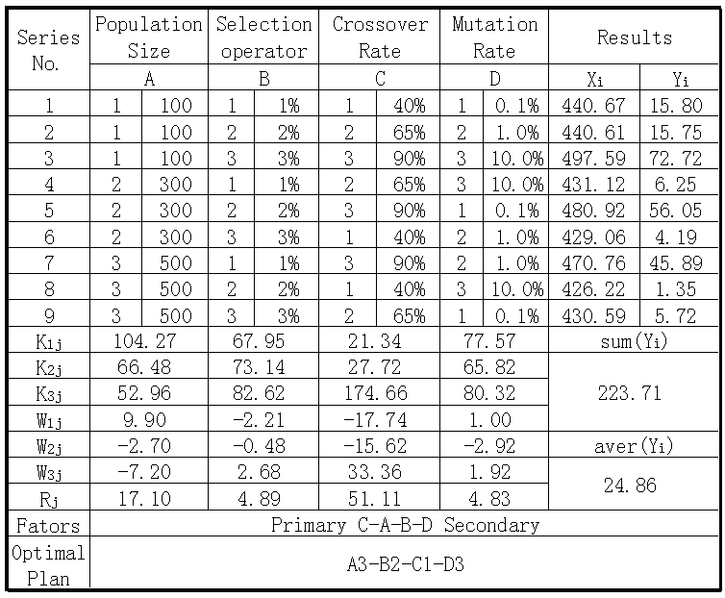
4 遗传算法求解巡回旅行商问题
4.4 关于遗传算法操作算子的验证
“实验数据”课程所做的正交试验极差分析结果（迁移500代后退出的结果）。

Slide 82
4 遗传算法求解巡回旅行商问题
对于上表，有（验证）以下基本结论：
（1）遗传算法搜索求解能力与四个因素有关：群体规模、选择算子、交叉率和变异率 。
（2）从主到次依次为：交叉率——群体规模——选择算子——变异率。
（3）A3-B2-C1-D3是优选方案。

Slide 83
4 遗传算法求解巡回旅行商问题
左图（进行50次独立运算求解，每次迁移1000代，有36次能收敛到全局最优解）是比较优的参数组合。实际上可看出，迭代进行到450代之后，所得到得最优个体基本不再发生变化，且其最优路径与真实的最有路径差距非常小。

Slide 84
4 遗传算法求解巡回旅行商问题
左图（进行50次独立运算求解，每次迁移1000代，有24次能收敛到全局最优解）表明：选择算子取值太大，收敛速度很快，但陷入局部最优解的可能性大大提高，而基本上不可能再跳出来。
约350代便收敛

Slide 85
4 遗传算法求解巡回旅行商问题
左图（进行50次独立运算求解，每次迭代1000代，仅有6次能收敛到全局最优解）表明：交叉率选取太大，导致群体中的优良模式遭到破坏，产生较大的代沟，从而使搜索走向随机化。
450Km左右

Slide 86
4 遗传算法求解巡回旅行商问题
左图（进行50次独立运算求解，每次迁移1000代，有18次能收敛到全局最优解）表明：变异率选取太大，遗传算法几乎退化为随机搜索，陷入局部最优解后比较难跳出来。
约380代左右

Slide 87
五、其他的遗传算法

Slide 88
1. 基本遗传算法 myGA.m
2. 顺序选择遗传算法 SBOGA.m
3. 适值函数标定的遗传算法NormFitGa.m
4.大变异遗传算法GmGA.m
5.自适应遗传算法AdapGA.m
6.双切点交叉遗传算法DblGEGA.m
7.多变异自适应遗传算法MMAdapGA.m
参考文献：精通MATLAB最优化计算第14章

Slide 89
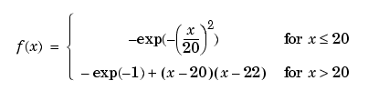
作业
1、利用遗传算法求函数的最小值：
2、利用遗传算法求BP网络的权重和阈值；
3、熟悉Matlab的GA工具箱和函数；

Slide 90
The End

